Slide 1
请请
活动流程

Slide 2
请请
活动流程
半壁店国家森林公园
位于大兴区，是目前北京市面积最大的一片森林，占地180公顷，以田园式风光著称。园内草木清香，空气清新。3000亩森林郁郁葱葱。森林茂密，碑石为文，立于园中，小路幽静、凉爽怡人，环境舒适，醉人心脾。

Slide 3
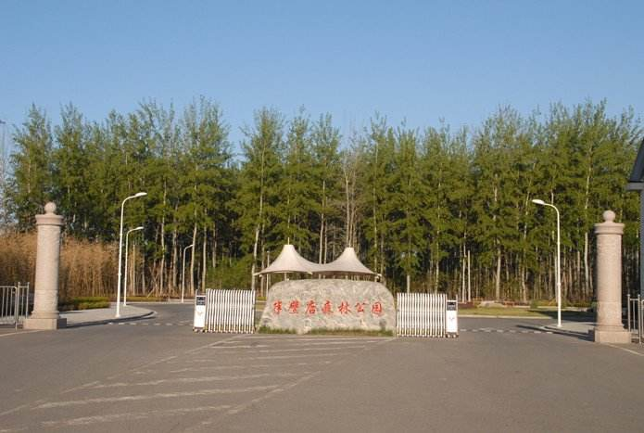
请请
活动流程

Slide 4
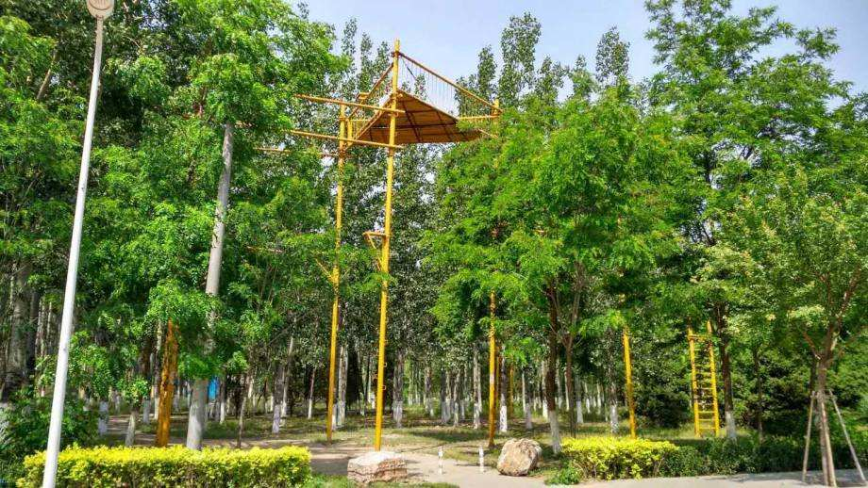
请请
活动流程
。

Slide 5
请请
活动流程
北京星明湖度假村，地点位于大兴区半壁店森林公园内，著有“京南第一湖”公园式度假村，坐落于半壁森林公园。中央湖景公园占地8300平方米，雕塑、喷泉、水幕、叠泉与湖边垂柳相映成趣。坐拥3000亩的森林公园和300亩的绿色观光农场，每日造氧50吨。北京市政府采购中心定为北京市党政机关会议定点场所。

Slide 6
请请
活动流程

Slide 7
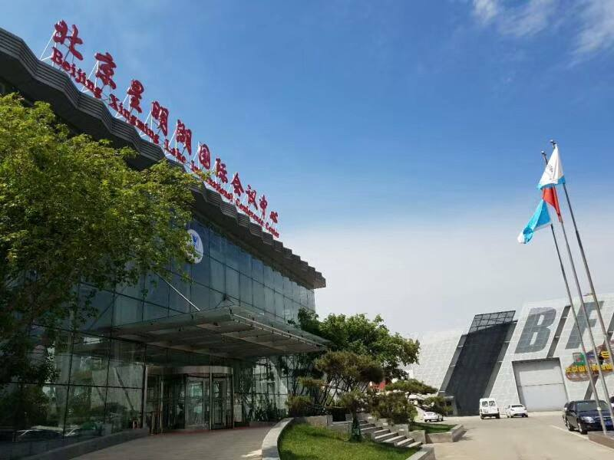
请请
活动流程

Slide 8
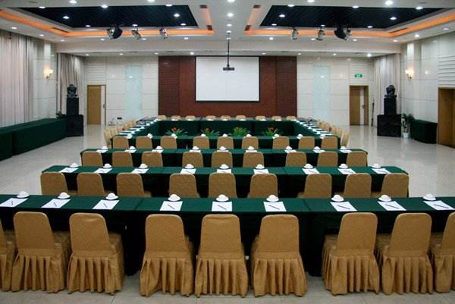
请请
活动流程

Slide 9
活动流程
锡林塔拉蒙古风情园
餐厅在锡林塔拉蒙古风情包
地理位置得天独厚:
与北京大兴国际机场相依，与北京星明湖度假村握手，与半壁店国家森林公园相拥。

Slide 10
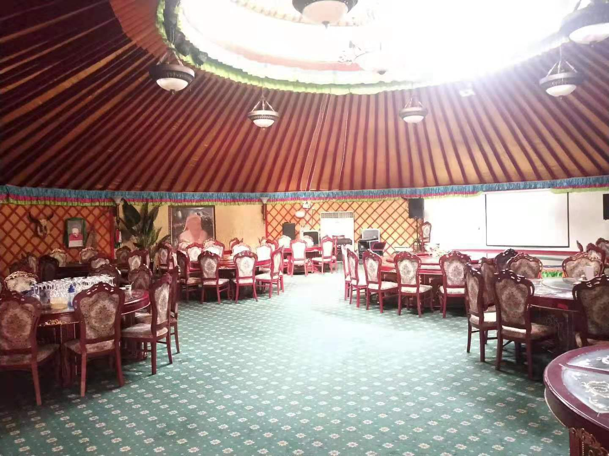
锡林塔拉蒙古风情园
活动流程

Slide 11
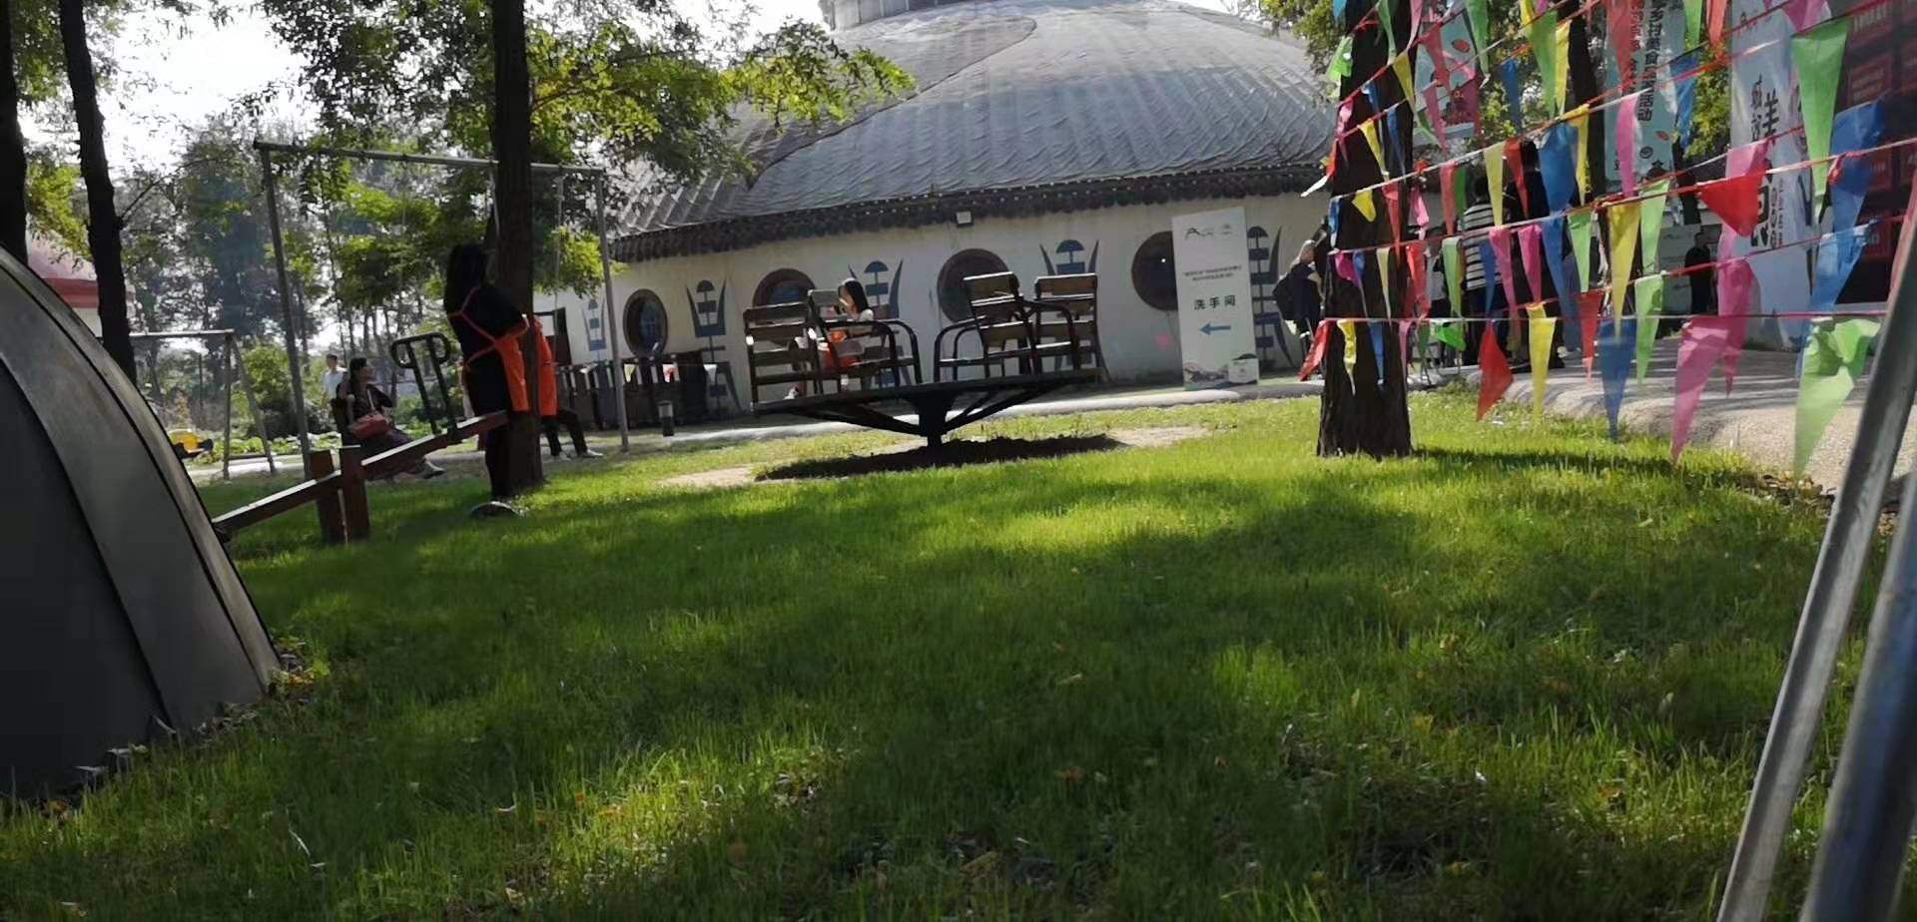
活动流程
锡林塔拉蒙古风情园

Slide 13
活动流程
时间 | 项目 | 内容
07:00-07:30 | 陆续签到 清点人数 | 巴士停学校南门进口处
07:40-08:40 | 学校集合，清点人数出发 | 行驶中贴号牌，选出守护天使
08:50-09:00 | 领导讲话开幕
09:30-12:00 | 第一阶段：破冰分组 蛟龙出海 第二阶段：分组任务 呼吸的力量 | 情景导入 巅峰对决 系统思考 合力制胜
12:00-13:30 | 第三阶段：能量补充 圆桌用餐 | 促进沟通 信息整合 沟通游戏
13:30-15：00 | 第四阶段： 趣味游戏 森林漫步 | 体验蒙古风情 深呼吸放松
15:30-16：30 | 第五阶段：凯旋返程 乐由心生 | 公布守护天使 不忘初心

Slide 14
请请
活动流程
讲师简介：
牛 奔
美国密苏里大学心理学联培博士
北京师范大学教育学博士后
中央党校中央国家机关团建培训师
中央办公厅国务院办公厅团干部培训师
十多年培训经历,有丰富的教学教练经验。具有扎实的教育学、心理学、管理学、体育学等学术基础，熟练系统地掌握了组织行为学，行为建设学、建构主义教育 思想、教练技术、体验式培训及其专业的临场应变处理能力，并具有丰富的实战培训经验，受到党和国家领导人的亲切接见。

Slide 15
请请
活动流程
讲师简介：
曲功彩
首都师范大学心理学硕士，心理学博士，
国家教育基金会执行理事，
全国高校大学生心理健康教育咨询会委员
参编出版书籍《首都职工减压手册》、《家庭冷暴力与情感失衡》、《胎教与心理成长》等，北京电视台《卡酷》心理专家，中央电视台《城市对话》心理专家。
曲老师从事心理咨询与心理培训十多年，有着丰富的心理临床经验和培训经验。常年为北京各大部委和中直机关做心理培训和心理服务。

Slide 16
请请
活动流程
讲师简介：
张旸
北京大学特聘心理专家
中央国家机关工会联合会职工心理健康办公室主任
中国心理学家大会积极心理学讲师荣誉称号
教育部心理健康教育专家指导委员会委员
中国心理卫生协会大学生专业委员会常务委员

Slide 17
请请
活动流程
参训学员要求：
两辆巴士，一个小时多车程。
培训地点是大兴半壁店国家森林公园内，星明湖度假村会议室。
午餐十人一桌，风情蒙古包。
提供药品救急，饮料茶点水果。
后勤保障安全，万无一失。

Slide 18
请请
活动流程
参训学员要求：
所有参加学员10月18日前提交姓名、性别、单位、身份证号码、手机号码（必须），用于购买保险。
所有学员务必于26号早晨7:30前于学校南门报到上车入座，7:40准时发车。
自备早餐，提供矿泉水。

Slide 19
请请
活动流程
参训学员要求：
要求穿着运动装或便装、运动鞋
贵重首饰物品皮包等严禁携带
课程期间全心投入中途不得退出
手机处于静音状态
全程不得饮含有酒精饮品

